Slide 1
CodeFab Interpreter
Agent A조 · 3주차 프로젝트 발표
2026-06-09
팀장: 김희재
팀원: 김희수/양진규/최호석

Slide 2
목차
1. 조원 소개 및 역할
2. 기능 구현 소개 (구조 설계 포함)
3. Best Practice 사례
4. 프로젝트 시연
5. 소감

Slide 3
조원 소개 및 역할

Slide 4
1-1. 조원 소개 - 양진규 (Lexer 담당)
▸한 줄 소개
SSD F/W 개발자
▸담당
Assembler Unit · 토큰화(Tokenizing, Lexer)
▸주요 구현 내용
사용자가 입력한 문자열을 의미 있는 단위인 token 단위로 변환함
주요 목적은 입력 받은 단위가 ‘keyword’ 인지, ‘숫자’ 인지, ‘연산자’ 인지 구분하기 위한 module
만들어진 Token vector 를 Parser 에게 전달하여 구조 분석을 요청함.
Debug Mode Shell Module 구현

Slide 5
1-2. 조원 소개 - 김희수 (Parser 담당)
▸한 줄 소개
이종 메모리 응용 발굴 및 Linux kernel-level 개발(device enabling).
▸담당
Assembler Unit · 구문 분석(Parser)
▸주요 구현 내용
Assembler Unit에서 Token의 종류를 나누어 Abstract Syntax Tree를 구성함.
Tree를 구성하며 Parse 시 발생하는 문법 오류를 검사
Statement, Expression 종류마다 다른 class로 생성하여 추후 visitor로 처리
연산 우선 순위를 고려하여 AST를 구성
문법 및 프로그램 사용법을 정리한 MANUAL.md 작성함.

Slide 6
1-3. 조원 소개 - 최호석 (Checker 담당)
▸한 줄 소개
Sensor Solution 팀에서 CIS Test Platform 개발
▸담당
Checker Unit · 의미 검사 / 최적화
▸주요 구현 내용
Checker Unit의 기본적인 기능 및 하기 최적화 기능 개발
의미상 오류 검사
정적 바인딩을 위한 기능 추가 (distance 연산 및 저장)
상수 연산 최적화 (Literal 상수에 대한 tree 최적화)
Shell 모드 구조 설계 및 REFL, file load mode 개발

Slide 7
1-4. 조원 소개 - 김희재 (Executor 담당)
▸한 줄 소개
Connectivity개발팀에서 UWB FW 및 Automotive SPICE 담당
▸담당
Executor Unit · 트리 실행(Interpreter)
▸주요 구현 내용
Interpreter: Visitor로 Expr/Stmt 트리 평가 및 실행
Environment 스코프 체인(부모 탐색) + RuntimeError(줄번호) 처리
연산자 평가: 산술·비교·논리(and/or)·단항(!,-)·단축평가
함수 실행(클로저+return unwind·재귀) / 배열(Array·인덱스 get/set)
Callable(Interpreter 패턴) 통합 · 정적 바인딩 · 디버그

Slide 8
기능 구현 소개

Slide 9
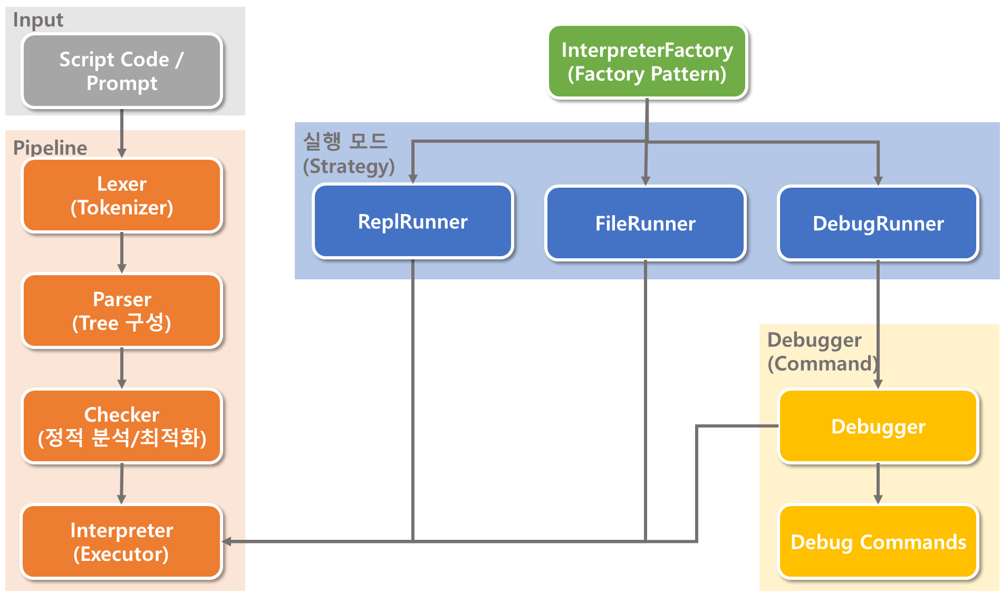
2. 기능 구현 소개 - 전체 구조

Slide 10
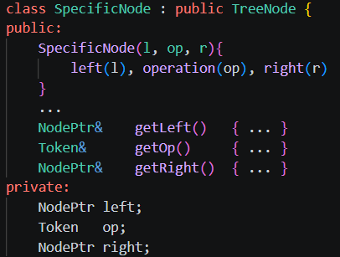
2-1. 기능 구현 - OOP
모든 Object에 대하여 getter와 setter를 사용
외부에서의 직접 접근을 방지
각 기능에 대한 SpecificNode 클래스는 아래와 같은 모습을 가짐
SpecificNode: BinaryExpr, GroupExpr, AssignExpr, …
Setter (Parser가 생성)
Getter (Checker, Executor가 사용)

Slide 11
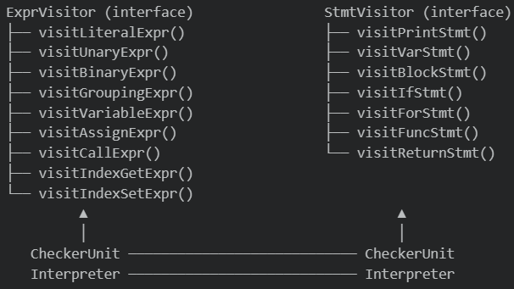
2-2. 기능 구현 - Visitor Pattern
Tree 노드 객체의 구조와 수행하는 연산을 분리
새 기능을 추가할 때 노드 클래스 수정 없이 새 visitor만 추가할 수 있음
특정 statement 또는 expression에 접근 했을 때의 동작을 각각 정의함
함수 관련 확장 시,
visitor만 추가할 수 있었음

Slide 12
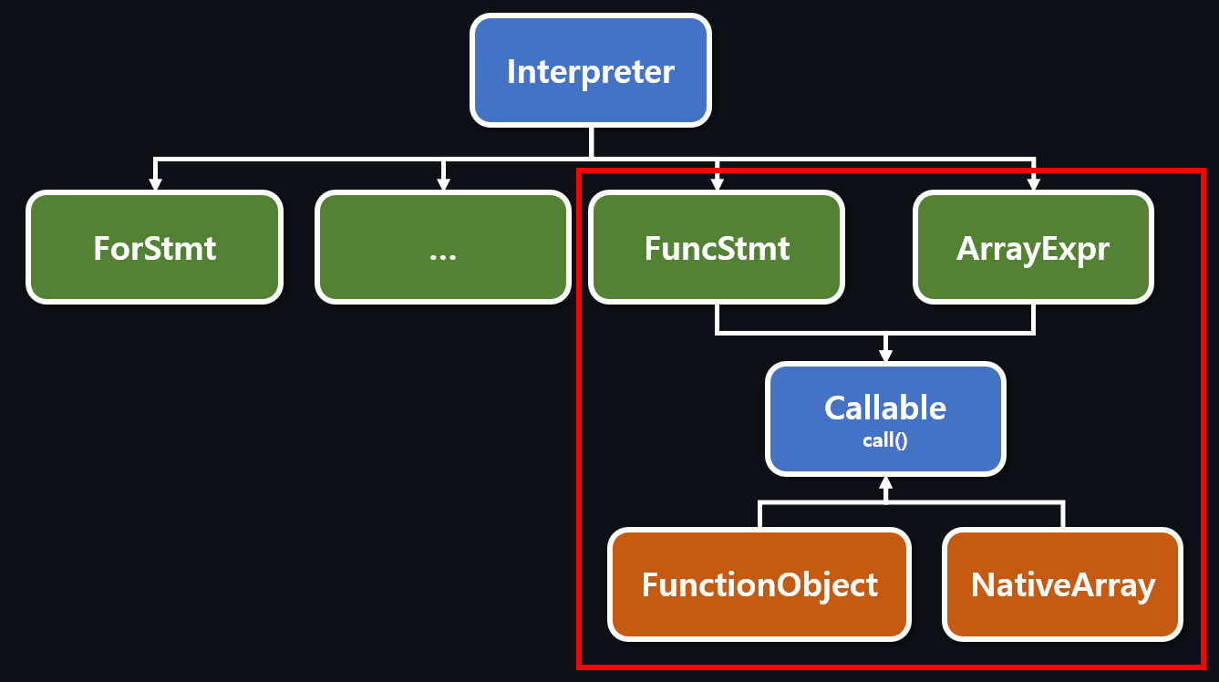
2-3. 기능 구현 - Interpreter Pattern
문법을 클래스 계층으로 나누어 각 클래스가 해석 및 실행
하나의 클래스에서 하나의 목적을 가짐
Function과 Array기능 추가 시, 해당 기능들에 대하여 Interpreter pattern으로 구현

Slide 13
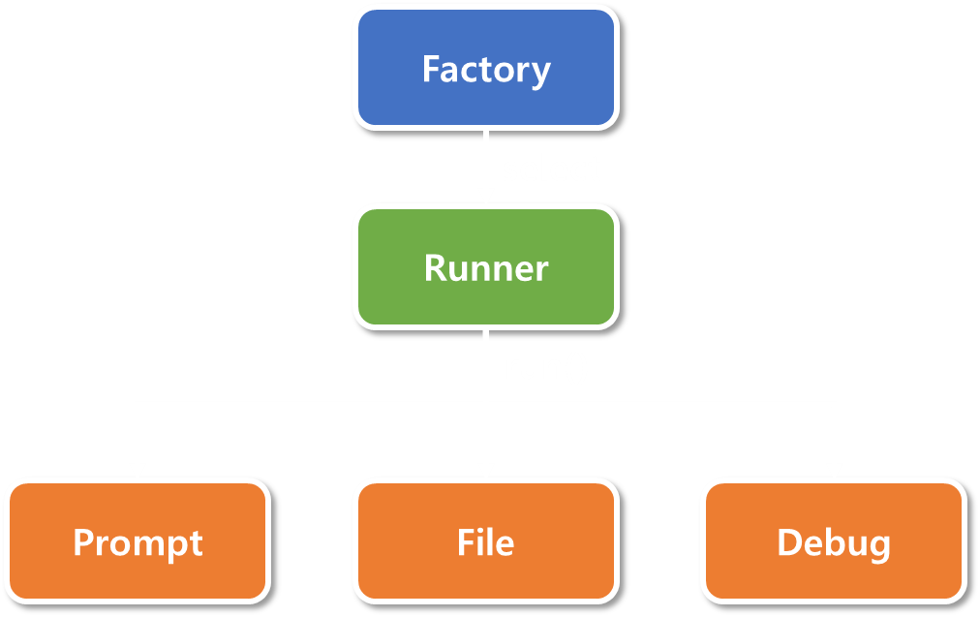
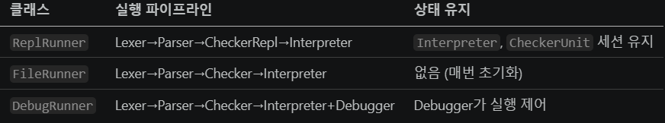
2-4. 기능 구현 - Factory + Strategy Pattern
모드에 따른 동작 호출을 구현
프롬프트, 파일 입출력, 디버그 기능을 Factory로 class를 선택
각 class 내의 run()은 동작 알고리즘이 각기 다르지만 호출 방식이 같음

Slide 14
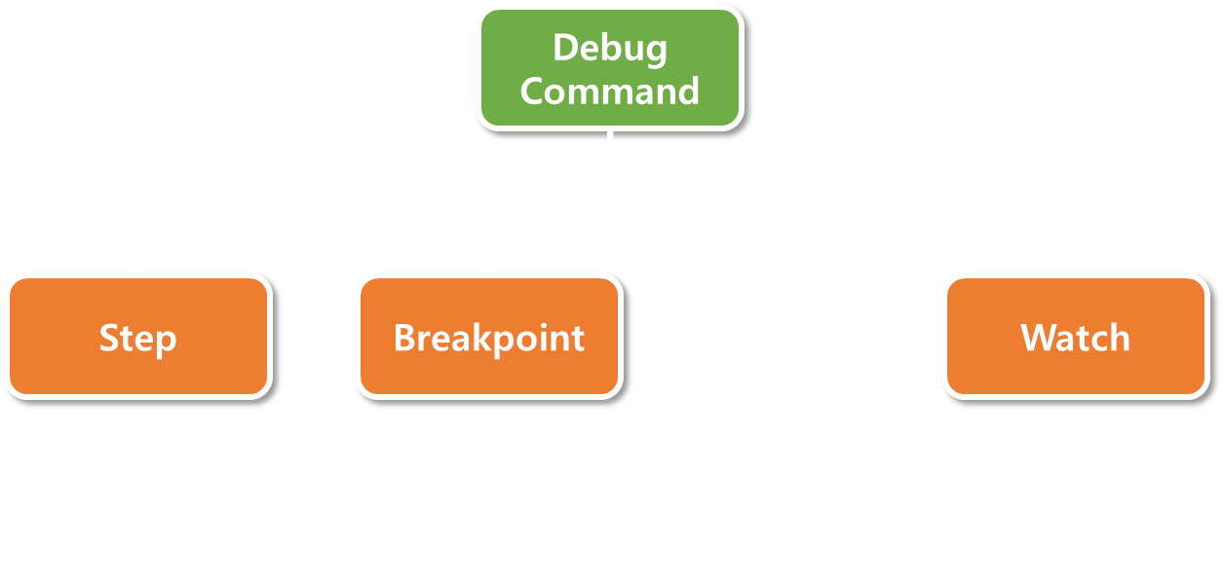
2-5. 기능 구현 - Command Pattern
디버그 모드를 구현
요청 명령을 객체로 캡슐화함.
Command 인터페이스를 통해 명령을 수행하며, 해당 함수를 call하는 부분에서는 구체적인 내용을 고려할 필요 없음.

Slide 15
Best Practice

Slide 16
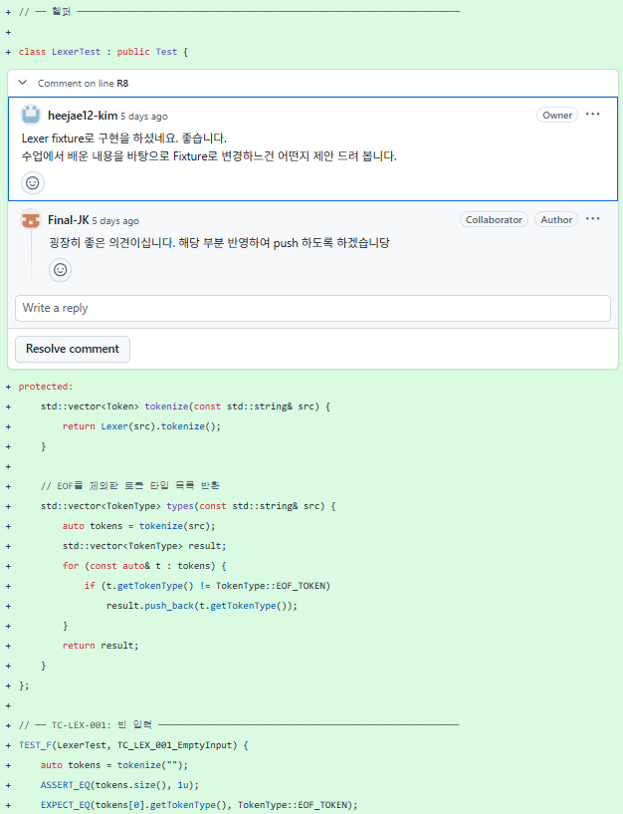
3-1. BP 사례 - Test Fixture
Tokenizer를 Test 하기 위한 Token 생성 코드에 의해 중복 코드가 다수 발생함.
[Before] 각 TC 별 tokenize() 호출을 위한 중복된 코드에 의해 test 코드가 길어짐.
[After] LexerTestFixture class 에 중복된 코드를 합침으로써 TC 구현 간소화 됨.
Fixture 사용으로, 중복 코드 감소에 의해 code-review 시간이 짧아지고, 유지 보수성도 개선됨.

Slide 17
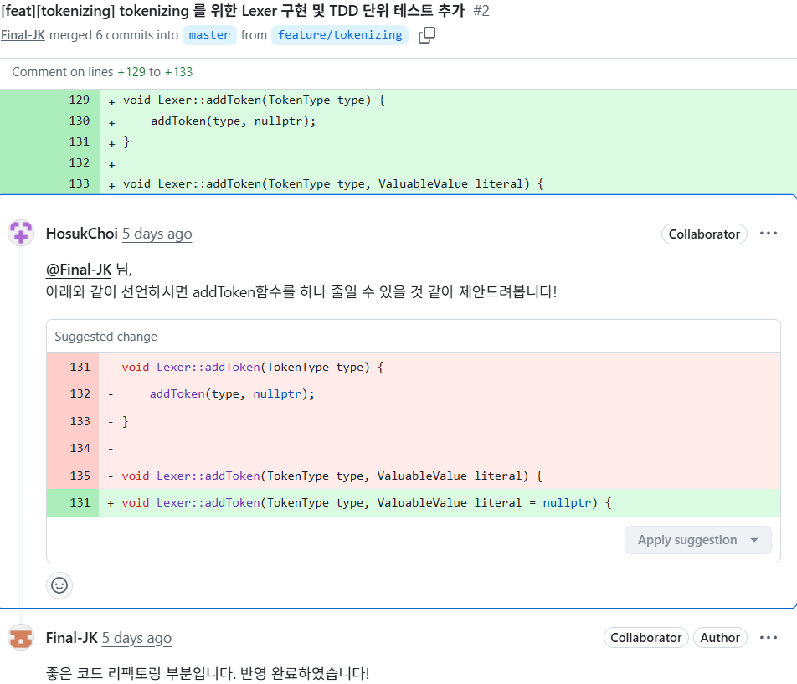
3-2. BP 사례 - Code Review
Review 이전의 경우, 같은 함수에 대하여 wrapping하는 함수가 존재함.
[Before] wrapping형태로 같은 함수가 추가로 선언되어 있었음.
[After] 함수 parameter에 대하여 default값을 줌으로써, 하나의 함수로 줄임
[Clean code] 중복 코드 제거

Slide 18
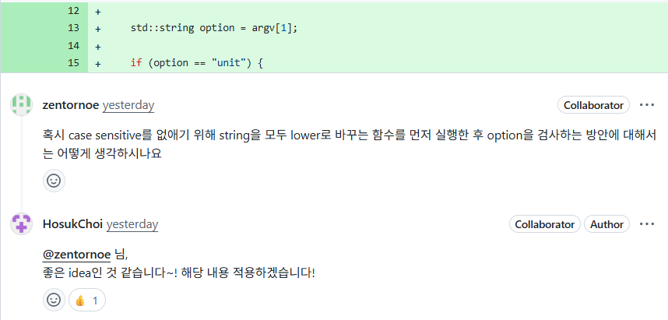
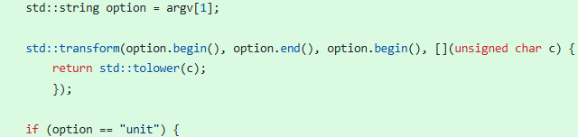
3-3. BP 사례 - Code Review
Code Review 이전의 경우, 기능 개발에만 초점을 맞춘 코드를 개발함
Shell 모드 option에 대하여, option이 어떤것인지에 대한 코드만 개발
Code Review 이 후, 사용자의 관점의 Review로 편의성을 상승시킬 수 있는 수정을 진행함
Option 입력 시, 유저로 부터 대/ 소문자에 관계없이 입력받게 하자는 의견 적용

Slide 19
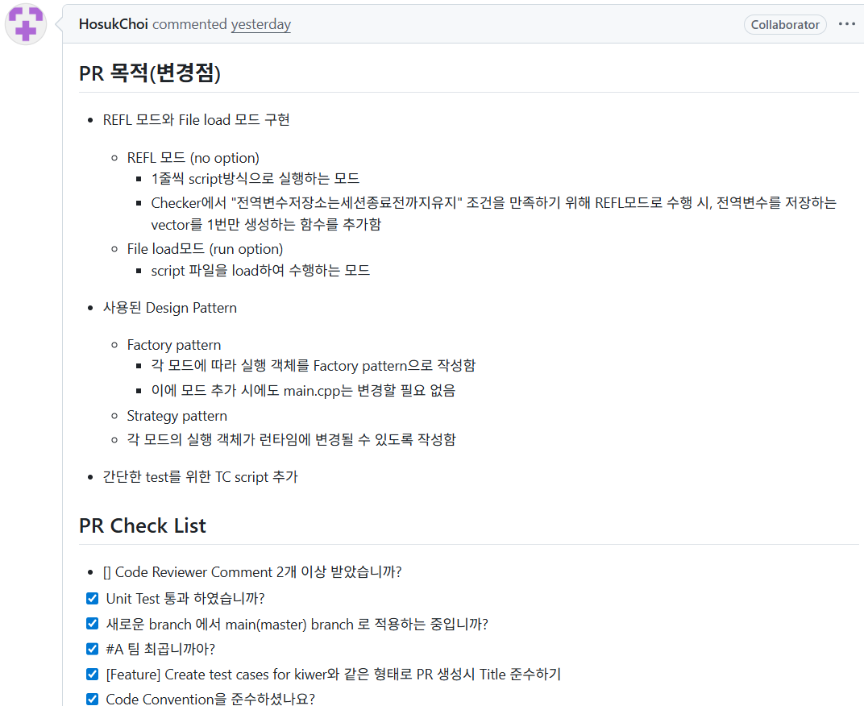
3-4. BP 사례 - 상세 PR 목적 작성
코드만으로는 Code 작성자가 어떤 관점으로 무엇을 개발한 것인지 파악하기 어려움.
[Before] PR Request 를 올릴 때, PR 목적과 PR 전 Check list 를 Ground Rule 로 정함.
[After] Ground Rule 를 성실히 이행함으로써 Code-Reviewer 의 review 방향 제시함.
Reviewer와 PR 작성자 모두 양질의 코드 리뷰를 할 수 있었음.

Slide 20
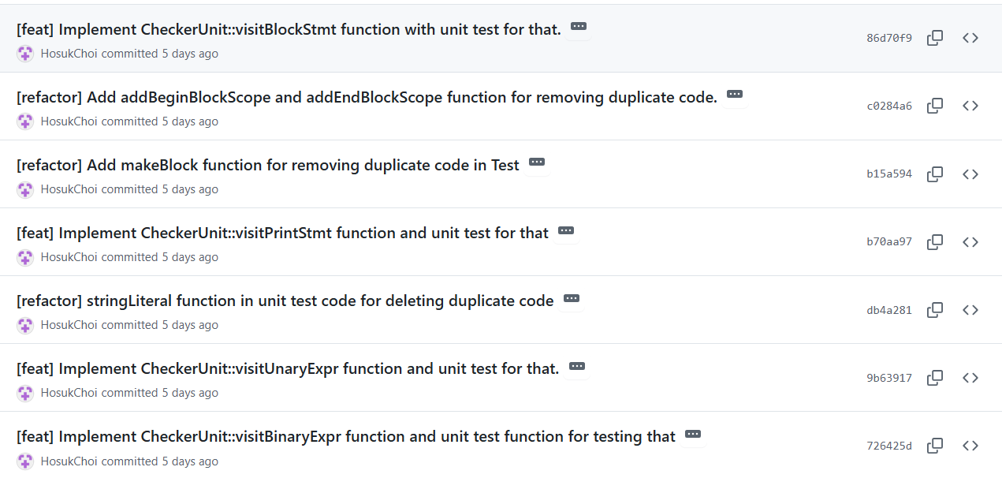
3-5. BP 사례 - TDD
visitor pattern사용을 위한 가상화 함수 구현 시, TDD 순으로 개발을 진행 함

Slide 21
3-6. BP 사례 - Refactor
CheckerUnit에서 Literal value 최적화 부분을 새로운 Class(CheckEvalOperation)로 추출하여 작성함으로써 CheckerUnit의 책임을 단일화 함
CheckerUnit
CheckerUnit
CheckEvalOperation
evaluateBinaryCalc
71 line function
evaluateBinaryCalc
evaluateArithmeticOp
evaluateUnaryCalc
18 line function
…
evaluateUnaryCalc

Slide 22
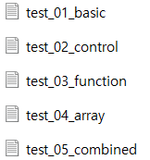
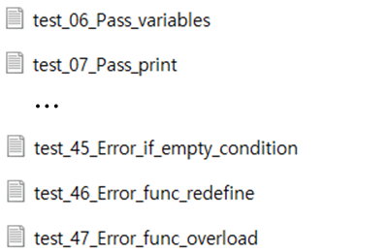


3-7. BP 사례 - AI이용 검증
CodeFab Interpreter가 지원하는 문법의 정의 및 사용, 오류 예시가 너무 많아 사람이 모두 파악하기 어려움.
[Before] 사람이 작성한 Unit test 및 test case는 예측 가능한 동작들만을 검증했음.
[After] 기존에 정리한 Test 코드, 문법 자료와 함께 프로그램 코드를 input으로 하여 test case를 약 40개 정도 받아냄
→ 새로운 오류들을 발견함.
overflow로 재귀 30번 이상 불가
if-else 조건절에 `and`, `or` 연산 시 오류 발생
직접 작성한 Test Codes
Claude가 추가 작성한 Test Codes
(Pass, error case 분리)
실제로 발견해서 오류를 수정한 PR들

Slide 23
프로젝트 시연

Slide 24
소감

Slide 25
5. 소감
양진규
TDD 개발론을 직접 수행해보면서, 팀 단위 프로젝트에 대한 개발 방식을 돌아보게 되었습니다.
기존에는 하나의 완성본이 있어야 테스트가 가능하다고 생각을 하였는데, Unit test case 를 구동할 수 있는 기본 환경이 있다면, 각자의 모듈별 개발을 동시에 할 수 있음을 몸소 체감하였습니다.
Code-Review 를 통해 각각의 Module 에서 프로젝트 단위로 이해할 수 있었던 것은 팀원들의 잘 정리된 PR request 덕분이었습니다.
또한 각자의 맡은 바 역할을 성실하고 적극적인 자세로 진행해주신 팀원 분들이 있기에 짧은 시간임에도 프로젝트의 마침표를 찍을 수 있었던 점을 강조하고 싶습니다.
아쉬운 점은 코딩하랴 리뷰하랴 너무 시간이 촉박하였습니다. 이에, 프로젝트 수행 시간을 10일로 늘려야 할 것 같습니다.

Slide 26
5. 소감
김희수
업무에서 다같이 하나의 프로그램을 개발하는 일이 잘 없다보니 이렇게 git을 이용해서 협업하는 일이 거의 처음이라 서툴렀지만 잘 도와주셔서 마무리할 수 있었습니다.
그리고 프로젝트가 꽤나 촉박하게 진행될 것이라 생각했는데 TDD를 통해 요구사항에 대해 기능을 하나하나 구현하니 생각보다는 빠르게 완성할 수 있었습니다.
그리고 code review를 통해 발견하지 못했던 개선점들을 알 수 있어서 함께하는 개발의 이점을 체감할 수 있었습니다.

Slide 27
5. 소감
최호석
5일이라는 짧은 기간 동안 TDD 방식으로 개발하고 코드리뷰를 병행하는 것이 처음에는 부담이었습니다.
하지만 유닛 테스트 덕분에 리팩토링을 수월하게 진행할 수 있었습니다.
개발 초기에 팀원들과 협의하여 작성한 interface들을 기반으로 개발함으로써 conflict를 최소화 할 수 있었습니다.
interface들 및 TDD 방식의 개발까지 더해져 각자 개발한 코드를 합쳤을때도 큰 error없이 동작하는 새로운 경험을 할 수 있었습니다.
코드를 merge하기 전, 팀원들의 꼼꼼한 코드리뷰 덕분에 혼자였다면 놓쳤을 문제들을 잡아낼 수 있었습니다.
마지막으로 짧은 기간이였지만 적극적이고 열심히 참여해주신 팀원분들께 감사합니다.

Slide 28
5. 소감
김희재
입과 전까지는 코드 리뷰를 어떻게 잘 할지 코드 입장에서만 바라보았다면,
팀 프로젝트하면서 코드 리뷰를 잘하기 위한 전략 (칭찬 + 리뷰내용 + 요청사항) 을 알게되어 부서에 돌아가서도 적용해서 좋은 코드 리뷰 문화를 정착하는데 많은 도움이 될 것 같습니다.
그리고 AI를 접목해서 TDD 관점에서 프로젝트를 진행하며 배운 이론을 적용하고 AI를 어떻게 활용하면 될지 배울 수 있어 좋았습니다.
무엇보다 Agent 팀원들끼리 협력이 잘 되어 즐겁게 팀 프로젝트 할 수 있었습니다.

Slide 29
감사합니다

